Slide 1

DAX
Richard Chalk, Systementor AB

Slide 2






Intro
I ett nötskal
DAX står för Data Analysis EXpressions och är ett
formelspråk som används bl.a i Power BI
Det hjälper till att skapa nya information från de data som redan finns i
dina modeller.
DAX kan användas för att skapa beräknade kolumner (calculated fields),
mått (aggregerade data tex. sum & avg), och att skapa mer komplexa dataanalysuttryck som arbetar med datum och tidsberäkningar, och mer.
Tänk på DAX som ett sätt att säga till din data inte bara vad du vill visa,
utan också hur du vill analysera och presentera den informationen i dina rapporter och visualiseringar.
Fördjupa din kunskap
https://education.systementor.se
Notes:
YT videon är hemläxa!
==============
2

Slide 3


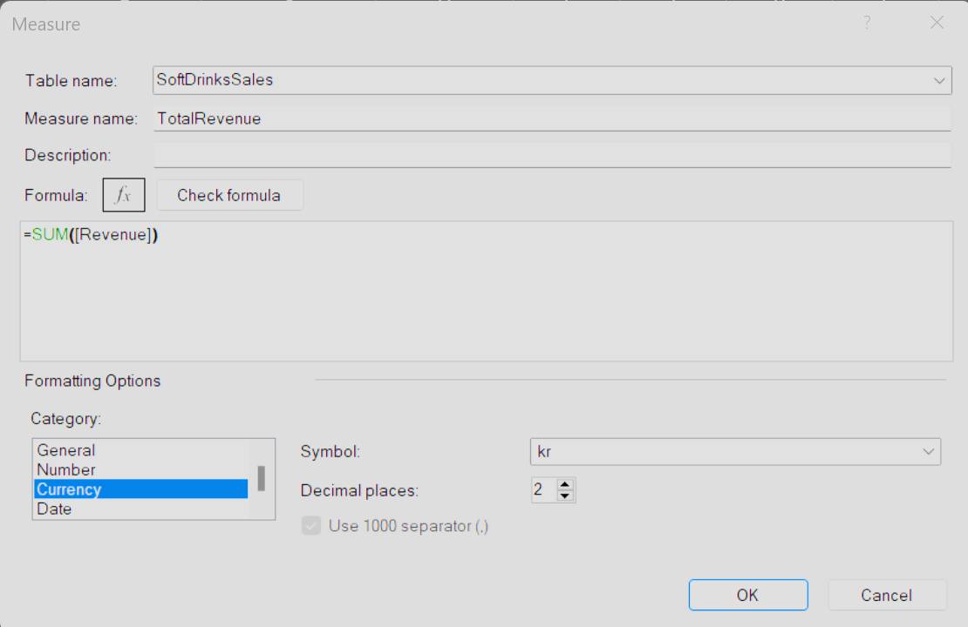
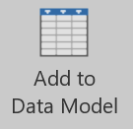

Excel & Power Pivot
Vi tittar på hur man kan
skapa nya measures i Excel
med hjälp av Power Pivot.
Ladda ner denna fil!
1. Först måste vi göra om till en tabell och
se till att den tillhör vår Data
model i Excel. I Power Pivot
menyn i Excel klicka på denna
knapp*
2. Fortfarande i Power Pivot
menyn får vi möjlighet att skapa
en ny Measure
3. Se nedan för att ställa in din nya
measure – TotalRevenue
=sum([Revenue])
https://education.systementor.se
Notes:
* Add to Data Model
==============
När du lägger till en tabell till Data Model, kan du använda den i Power Pivot och skapa relationer mellan olika tabeller,
utföra komplexa beräkningar med hjälp av DAX (Data Analysis Expressions),
och bygga Pivot-tabeller och diagram som kan hantera stora datamängder effektivt och är kapabla till mer
komplexa analyser jämfört med standard Pivot-tabeller.
Att använda Data Model är särskilt användbart när du arbetar med stora mängder data eller när du behöver
kombinera data från flera olika källor.
Det låter dig analysera och visualisera data på en nivå som inte är möjlig med vanliga Excel-funktioner.
3

Slide 4
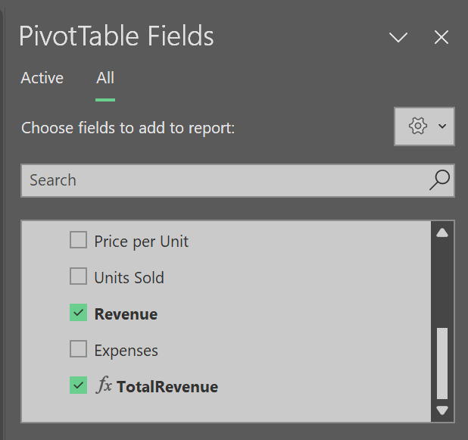
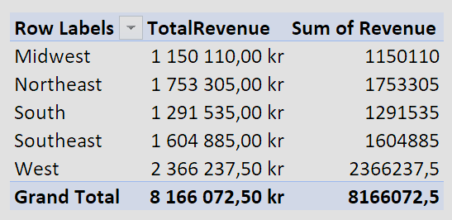
Pivot Table
1. Nu kan vi lägga till en ny Pivot
table i vår Excel fil (skapa en ny
Pivot table From Data Model).
2. Då får vi möjlighet att utnyttja vår
nya measure - TotalRevenue
https://education.systementor.se
Notes:
Prata om skillnaden mellan Revenue (original kolumn) och vår nya Measure – TotalRevenue
TotalREvenue är REDAN aggregerad! Den är redan summan! Det går inte att ändra på!
Revenue kolumnen går dock att aggregera som man vill…. Man kan ändra till Average eller Count osv.
4

Slide 5



Pivot Table - Övning
1. Skapa samma Pivot Table själv
https://education.systementor.se
Notes:
Dont Cheat!
=========
https://docs.google.com/spreadsheets/d/1sia3bMhg0Jr_b9WQoTiHpZesMqVjKfgf/edit?usp=sharing&ouid=114507343965783806346&rtpof=true&sd=true
5

Slide 6

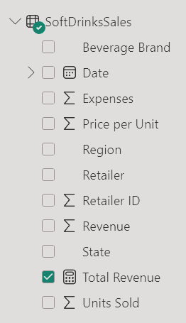
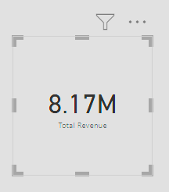

Power BI
Vi tittar på hur man kan
skapa nya measures i
Power BI.
1. Öppna Power BI. Importera Excel.
Vi arbetar i denna fil!
2. I Home Menyn klicka på
New Measure
3. Skriv in denna text
4. Nu kan vi välja vår nya measure
Total Revenue som vilken kolumn
som helst!
https://education.systementor.se
Notes:
OBS! VIKTIGT!
=========
Vid import till Power BI välj tabellen som heter ”SoftDrinksSales”
Total Revenue = SUM(SoftDrinksSales[Revenue])
6

Slide 7
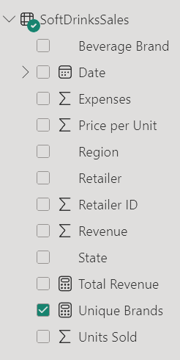

Power BI
Vi skapar en ny measure i
Power BI.
1. Vi ska räkna hur många
unika drycker vi säljer!
Vi arbetar vidare i denna fil!
2. I Home Menyn klicka på
New Measure
3. Skriv in denna text
4. Nu kan vi välja vår nya measure
Unique Brands som vilken kolumn
som helst!
https://education.systementor.se
Notes:
Vid import till Power BI välj tabellen som heter ”SoftDrinksSales”
Unique Brands = DISTINCTCOUNT(SoftDrinksSales[Beverage Brand])
// Detta är våra unika drycker!
7

Slide 8
Power BI - Övning
1. Skapa samma measures själv
Total Revenue
Unique Brands
https://education.systementor.se
Notes:
Dont Cheat!
=========
Finns inget facit till denna övning!
8

Slide 9


Power BI - Övning
Skapa dessa measures i Report View
1. Profit
Hur kan vi beräkna vinsten…
Vilka kolumner behöver vi?
2. Profit Margin %
Vi räknar detta genom att
dividera vår vinst med
vår total revenue…
Vilka kolumner behöver vi?
3a. Region & State
Nu vill vi skapa en concatinated
fält av både Region och State
3b. Välj Table View i Power BI och
sedan i Home Meny välj
New Column
3c. Nu skriver ni DAX koden för att sätta ihop Region & State
(använd en – som avskiljare)
Notes:
Dont Cheat!
=========
Lösning längre ner…..
Titta inte här!
1. Profit (6,41m)
==========
Profit = SUM(SoftDrinksSales[Revenue]) - SUM(SoftDrinksSales[Expenses])
2. Profit Margin % (79%)
================
Vinstmarginalen är ett finansiellt nyckeltal som mäter en organisations, en produkts eller en tjänsts lönsamhet.
Den representerar andelen av varje försäljningskrona som utgör vinst. Med andra ord, det är ett sätt att förstå
hur mycket pengar ett företag faktiskt tjänar jämfört med hur mycket det säljer för.
Profit Margin % = DIVIDE([Profit],[Total Revenue])
3. Region & State
===========
Region & State = SoftDrinksSales[Region] & " - " & SoftDrinksSales[State]
9

Slide 10



#1
DAX är ett kraftfullt verktyg för att skapa anpassade beräkningar och analyser över stora datamängder, och det är särskilt användbart för att skapa interaktiva dashboards och rapporter i Power BI.
Nyckeln till framgång är att förstå dess funktioner och hur de kan användas för att manipulera data för att uppnå önskade insikter.
En frivillig får visa upp
sitt arbete för klassen
people tabell
https://education.systementor.se
Notes:
Jag kan också visa upp svaren annars.
10

Slide 11


Power BI – Övning LITE SVÅRARE
4a. Category (kolumnnamn)
Välj Table View i Power BI och
sedan i Home Meny välj
New Column
4b. Nu skriver ni DAX koden för att fylla kolumnen enligt…
Om Units Sold < 5000 = Small
Om Units Sold >= 5000 = Large
(Ternary operator)
5. CategoryV2 (kolumnnamn)
Om Units Sold < 5000 = Small
Om Units Sold < 10000 = Medium
Om Units Sold >= 10000 = Large
6a. Välj Report View i Power BI och
sedan New Measure
6b. Nu skriver ni DAX koden för att visa Revenue för endast Sprite!
7. Skapa en till för att visa Revenue
för Sprite & Fanta
Notes:
Dont Cheat!
=========
Lösning längre ner…..
Titta inte här!
4. Category
=======
Category = IF(SoftDrinksSales[Units Sold]<5000, "Small", "Large")
5. CategoryV2
=========
CategoryV2 = IF(SoftDrinksSales[Units Sold]<5000, "Small", IF(SoftDrinksSales[Units Sold]<10000,"Medium","Large"))
6. Revenue - Sprite
=============
Sprite Revenue = CALCULATE([Total Revenue], SoftDrinksSales[Beverage Brand]="Sprite")
7. Revenue – Sprite & Fanta
==================
Sprite & Fanta Revenue = CALCULATE([Total Revenue], OR (SoftDrinksSales[Beverage Brand]="Sprite", SoftDrinksSales[Beverage Brand]="Fanta"))
11

Slide 12
#2
DAX är ett kraftfullt verktyg för att skapa anpassade beräkningar och analyser över stora datamängder, och det är särskilt användbart för att skapa interaktiva dashboards och rapporter i Power BI.
Nyckeln till framgång är att förstå dess funktioner och hur de kan användas för att manipulera data för att uppnå önskade insikter.
En frivillig får visa upp
sitt arbete för klassen
people tabell
https://education.systementor.se
Notes:
Jag kan också visa upp svaren annars.
12

Slide 13

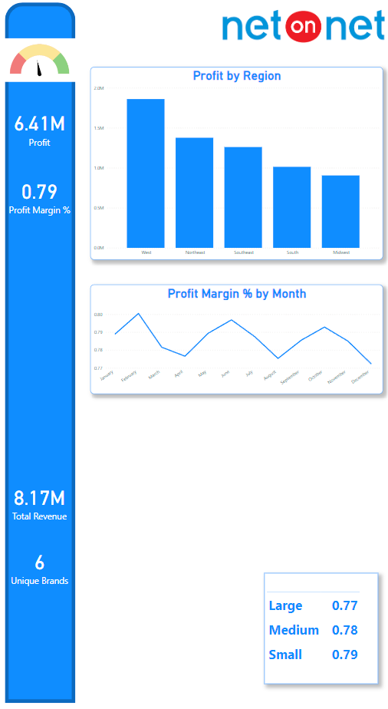


Power BI - Övning
1. Skapa
Först skapa samtliga element enligt bilden.
2. Avsluta Gör färdigt dashboarden…
OBS: Category tabellen är EJ färdig!
Vad tycker du saknas?
https://education.systementor.se
Notes:
Dont Cheat!
=========
Lösning längre ner…..
Titta inte här!
Finns ingen lösning till denna övning….
Men här finns ett embryo till Dashboarden!
https://drive.google.com/file/d/1H2WQoVDzQryp5tFUUhsy0MuKPVt-hs0Z/view?usp=sharing
13

